Slide 1
Peníze a jejich funkce
Implementace Krajského akčního plánu Kraje Vysočina I
Učíme se ze života pro život
Registrační číslo: CZ.02.3.68/0.0/0.0/16_034/0008656

Slide 2
Rozvíjená oblast: | Kompetence k podnikavosti, iniciativě a kreativitě
Oblast vzdělávání / předmět: | Ekonomika, Fiktivní firma, JA Firma
Název aktivity: | Podnikatelský záměr
Stupeň vzdělávání: | SŠ
Ročník: | První, třetí

Slide 3
Název aktivity/téma: Podnikatelský záměr
Cílová skupina: žáci 1. nebo 3. ročníku SŠ.
Cíl aktivity:
sestavení vlastního podnikatelského záměru fiktivní firmy nebo skutečné JA Firmy,
posouzení podnikatelského záměru,
interpretace podnikatelského záměru před třídou.
Pomůcky:
pracovní list Podnikatelský záměr (vlastní materiál)
didaktická technika: počítač.

Slide 4
Opakování tématu podnikatelský záměr - viz pracovní list
Nápad – co na trhu nabízet? (vlastní, odvozený)
Průzkum – ověřit úspěšnost nápadu s konkurencí
Sestavení záměru (co, komu, jak prodávat, a jaké výrobní faktory budou potřebné)
Zakladatelský rozpočet:
a) majetek a zdroje financ.
b) náklady, výnosy a HV
Posouzení reálnosti – odlišení, dostatečná poptávka, ziskovost, možnosti zdrojů financování)
Splnění právních podmínek pro podnikání

Slide 5
ZADÁNÍ ÚKOLŮ

Slide 6
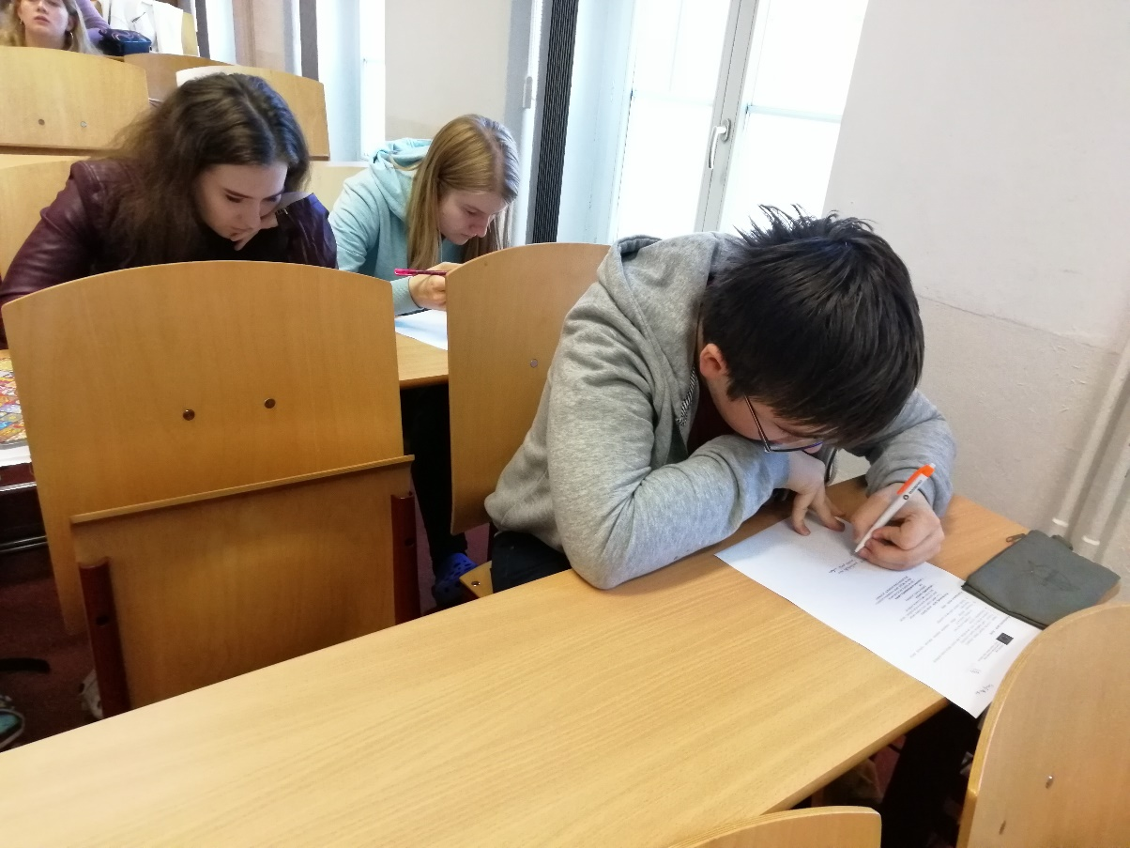
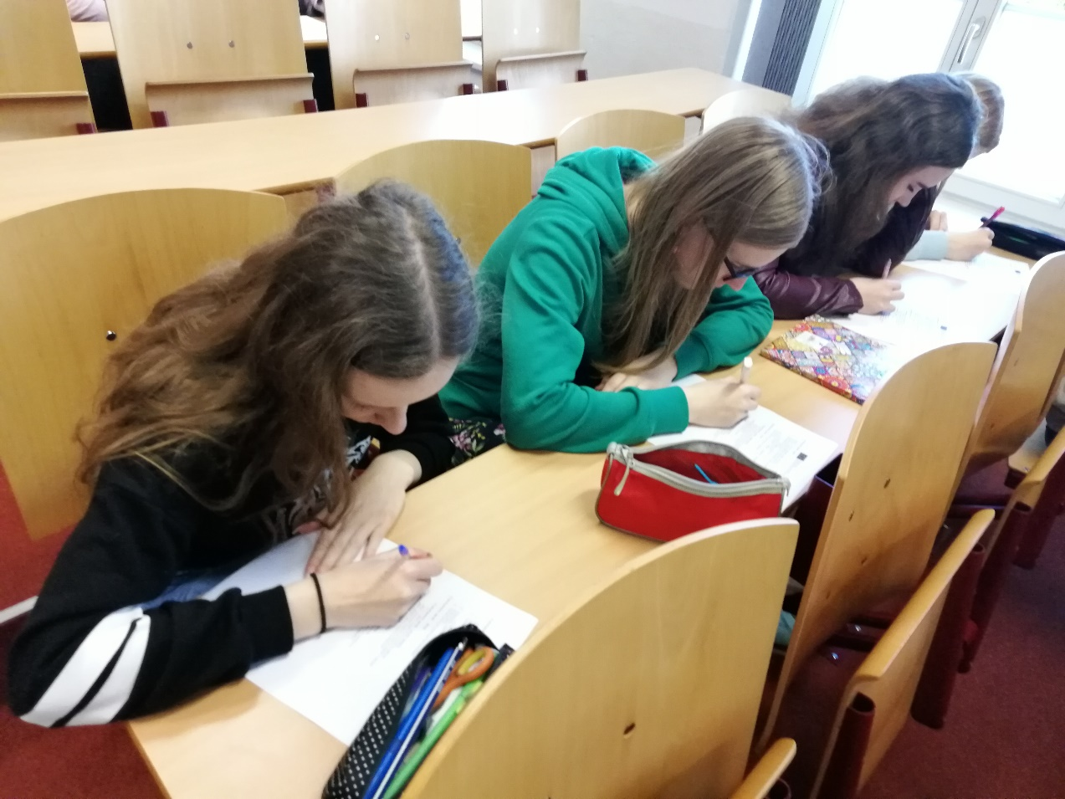

Slide 7
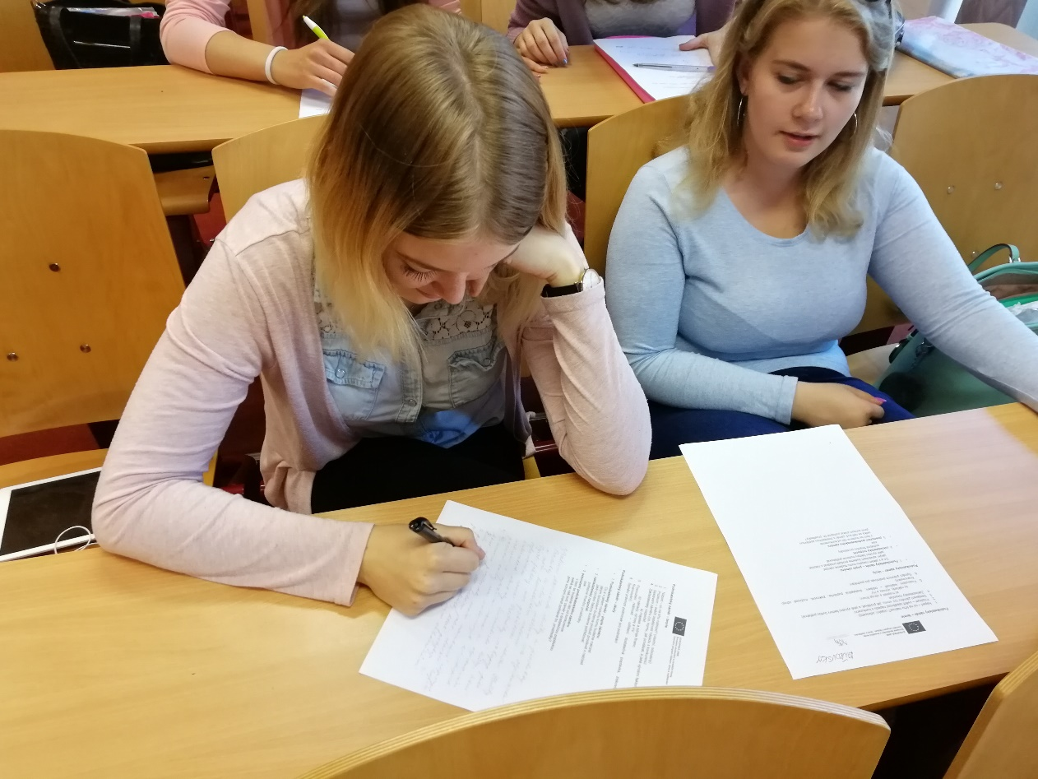
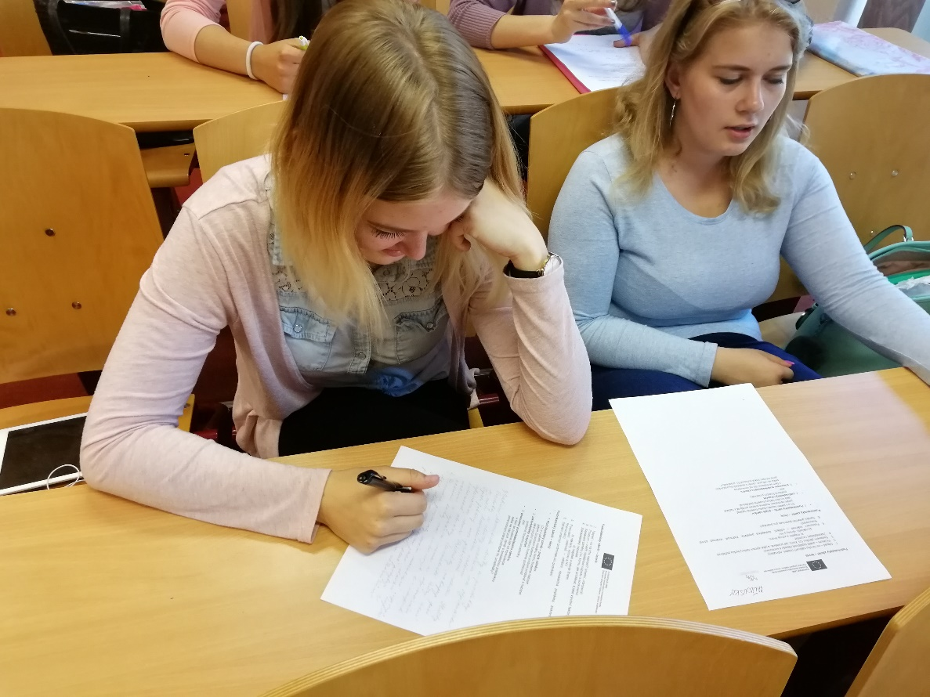

Slide 8
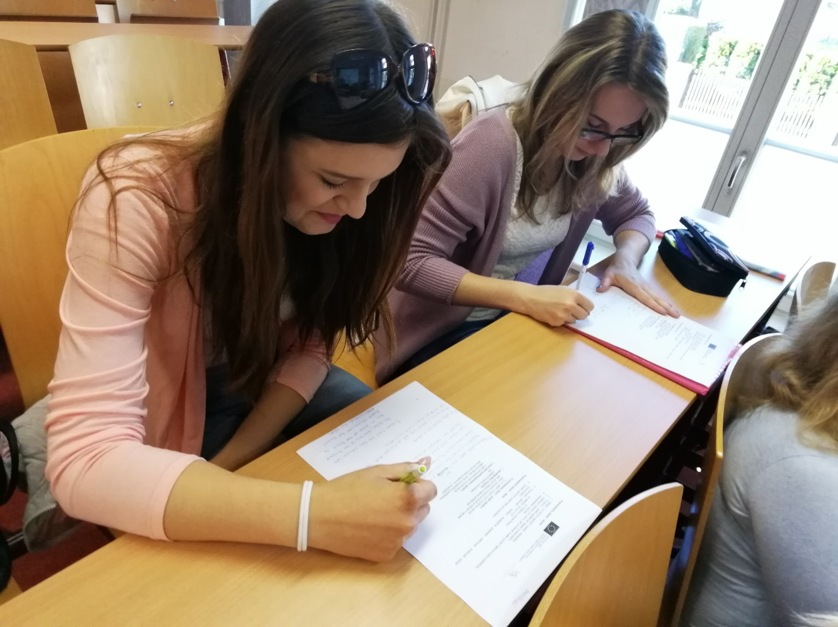
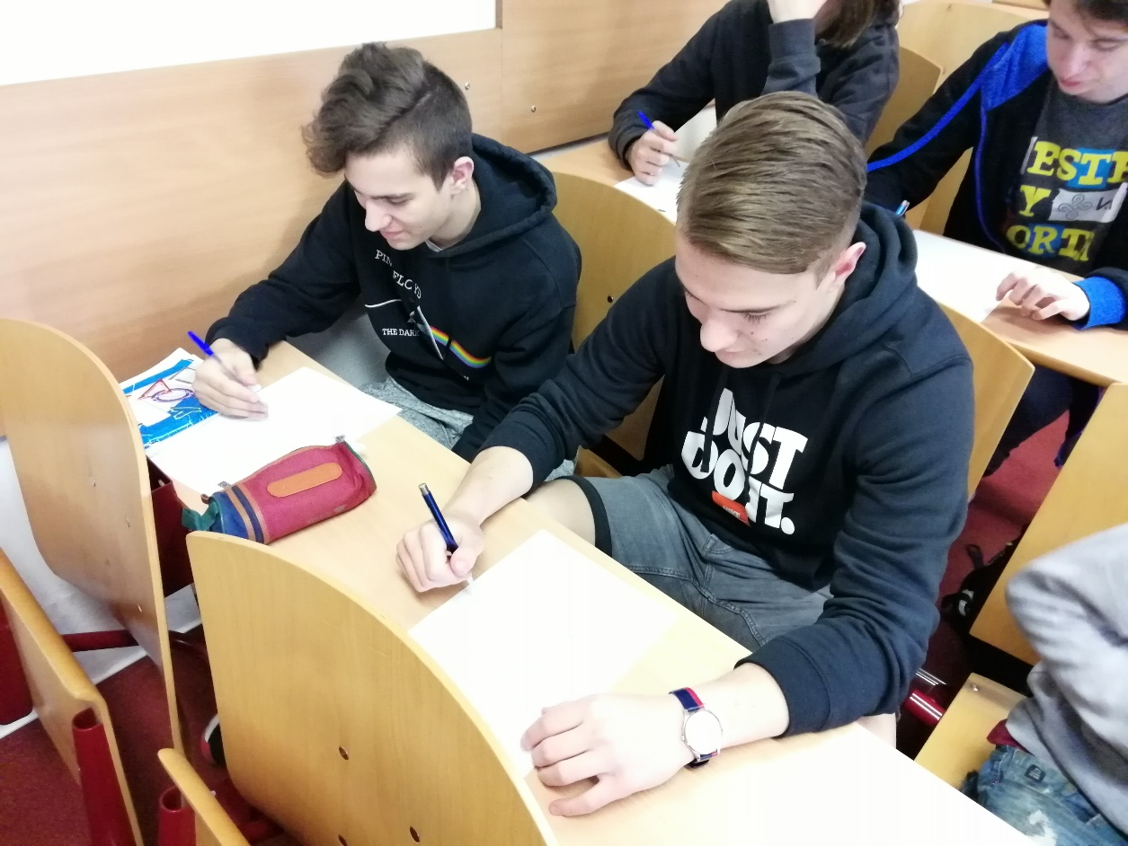

Slide 9
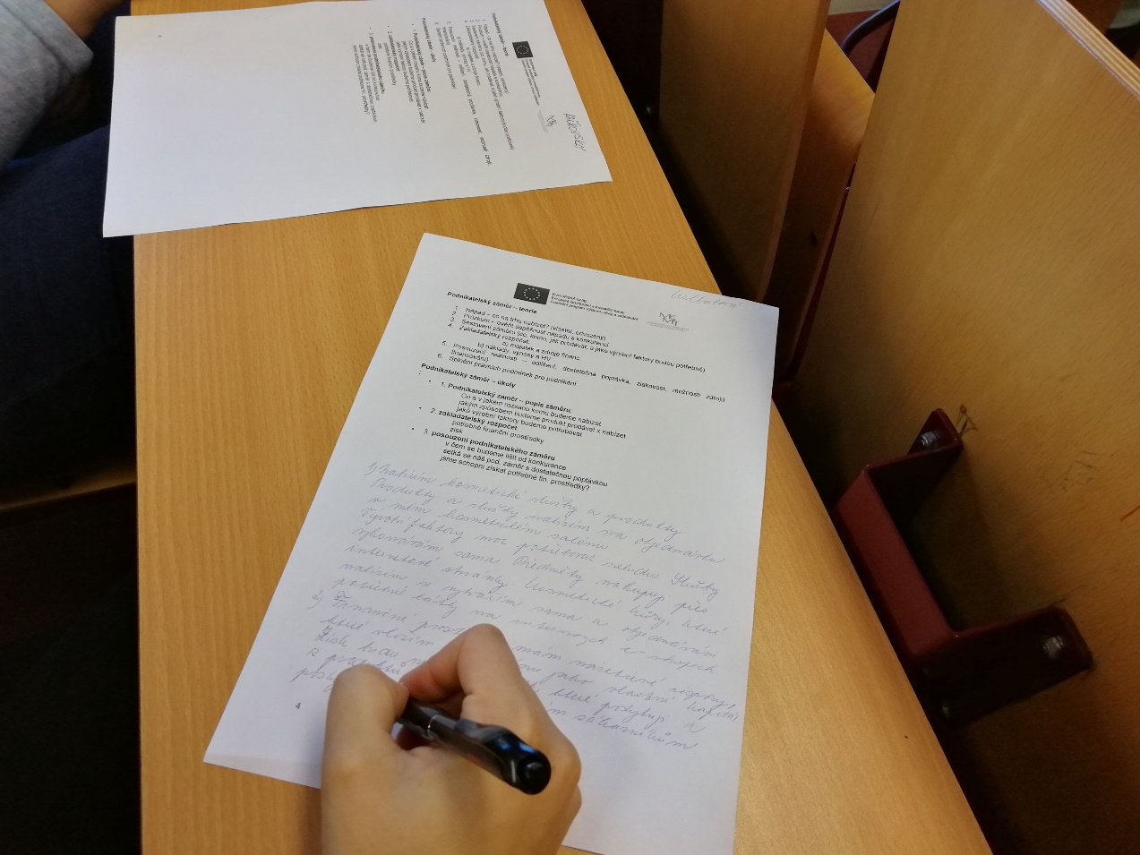
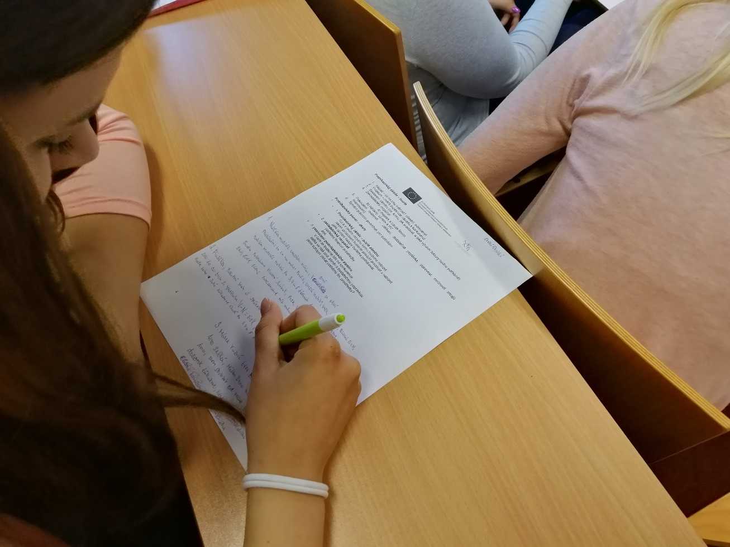

Slide 10
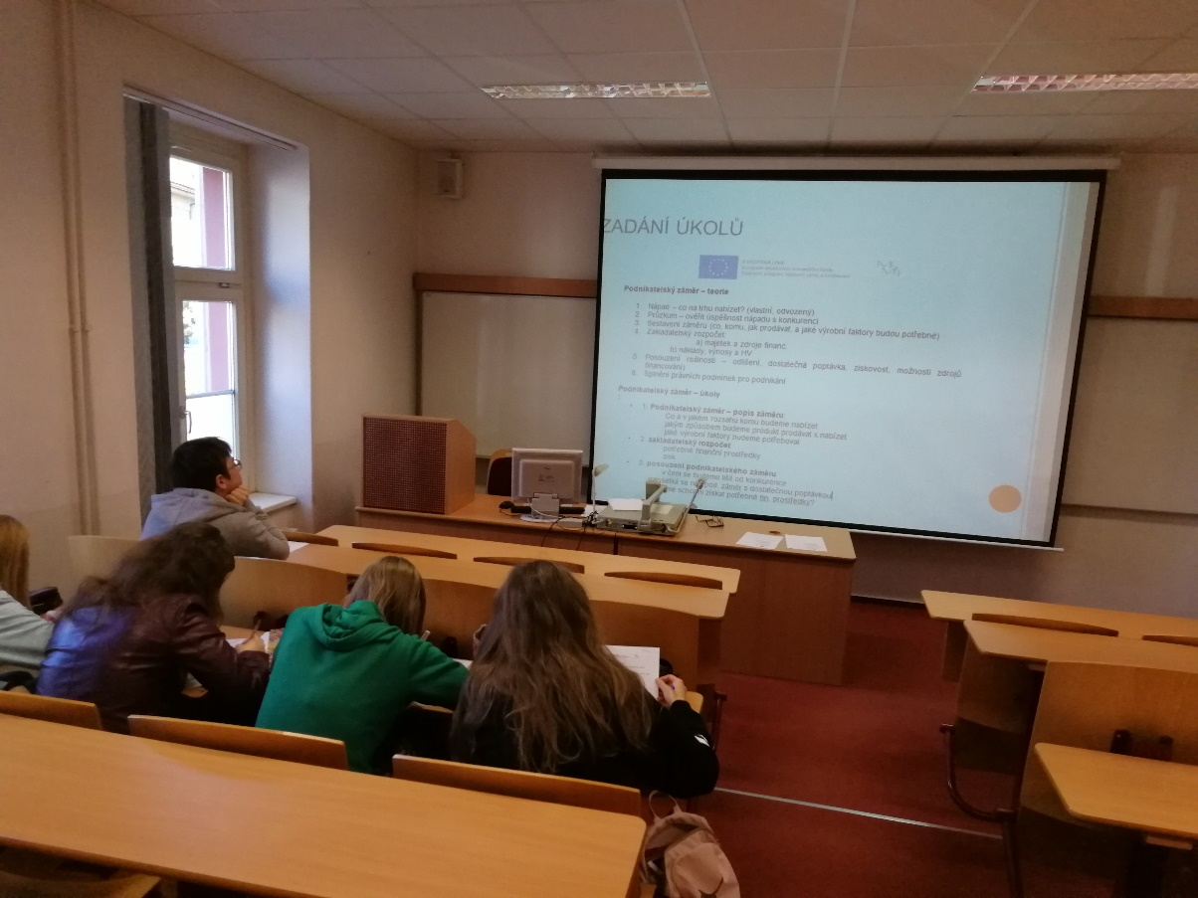

Slide 11
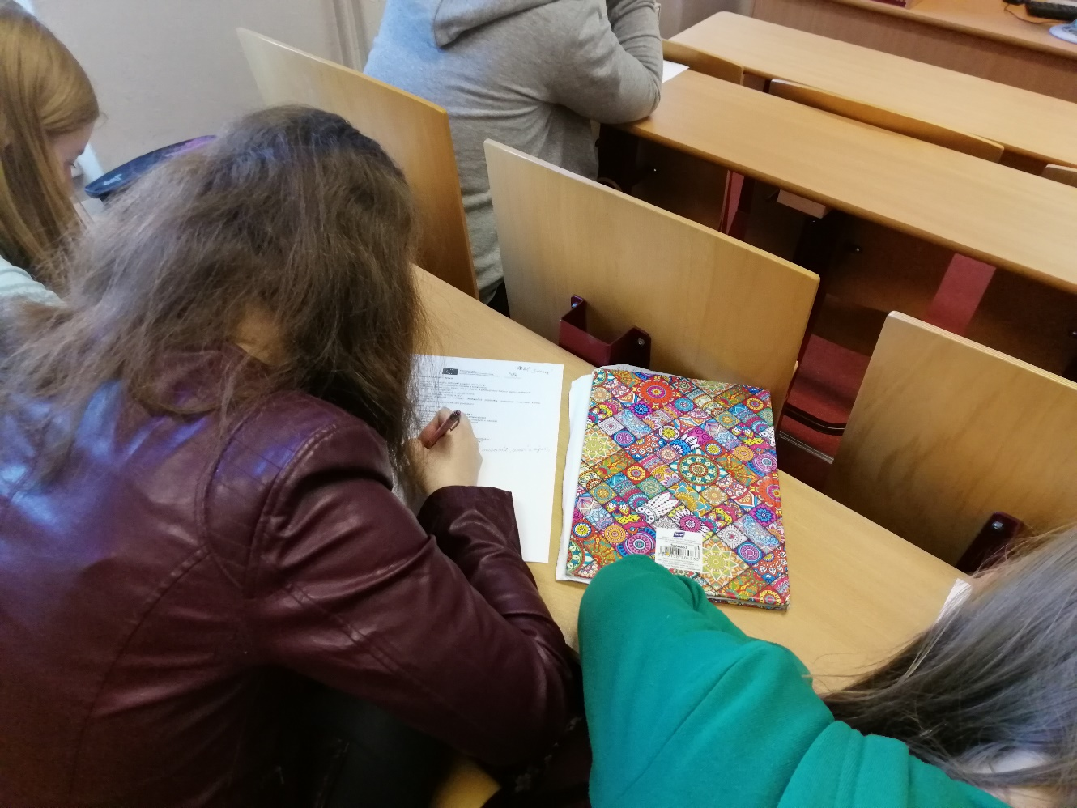
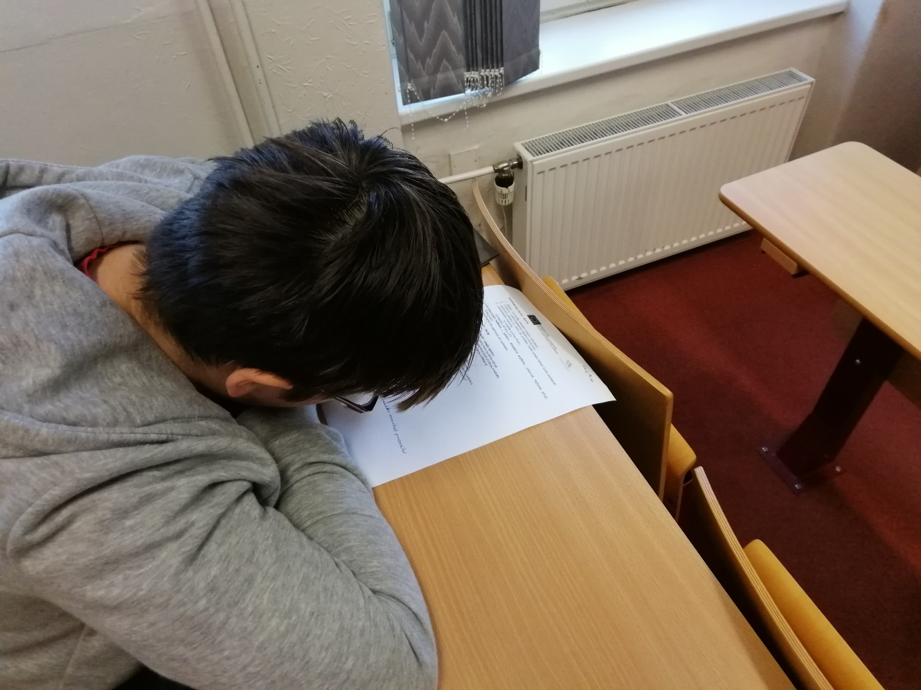

Slide 12
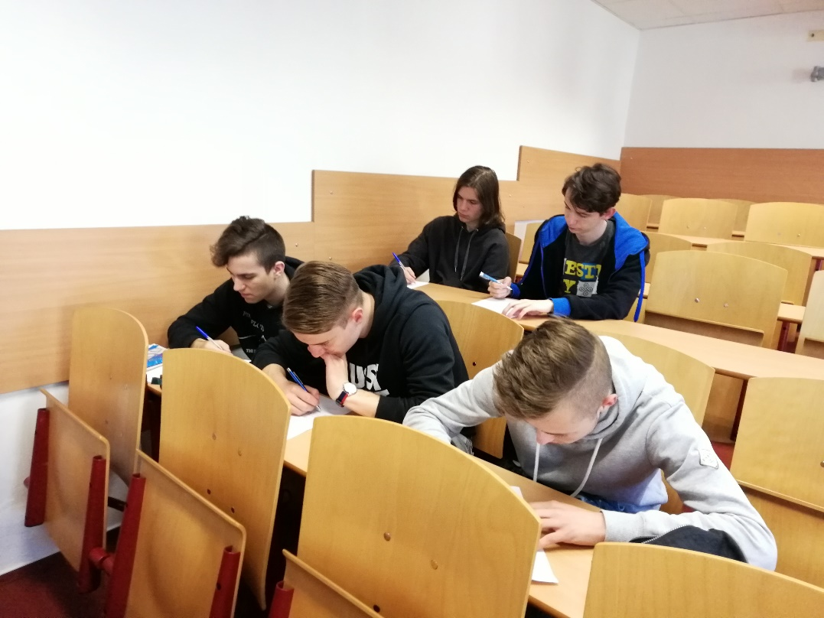
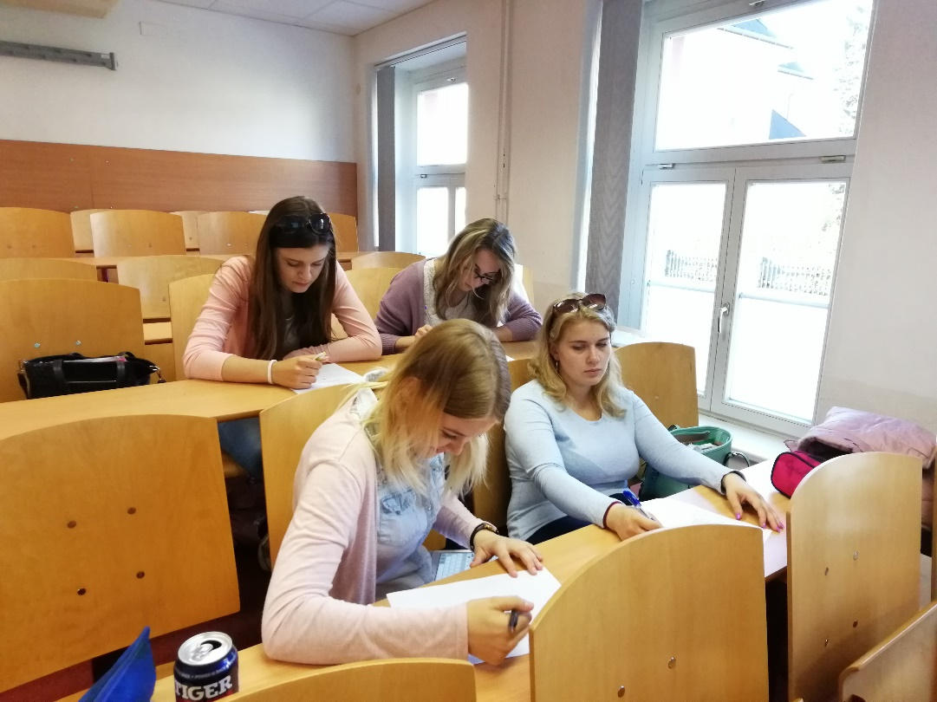
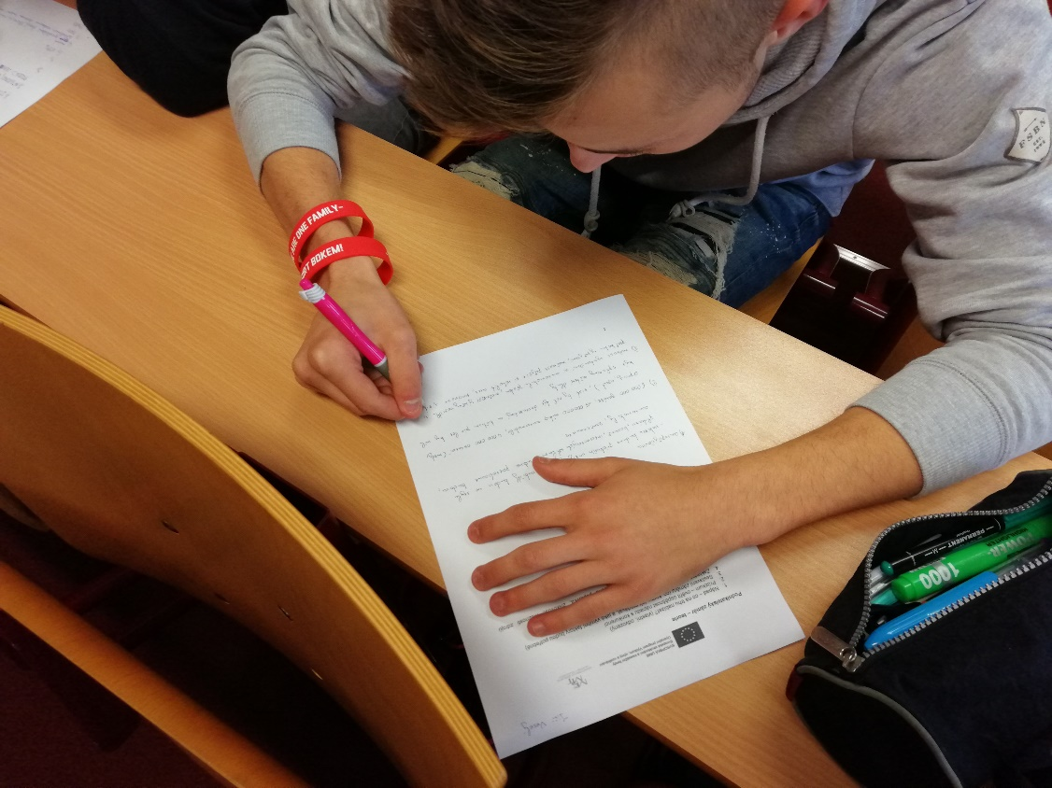

Slide 13
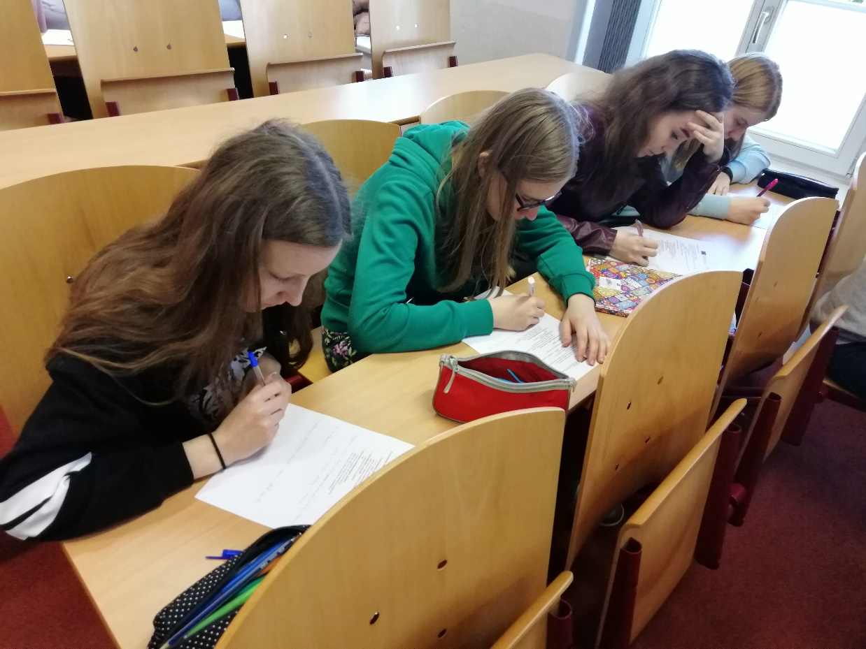
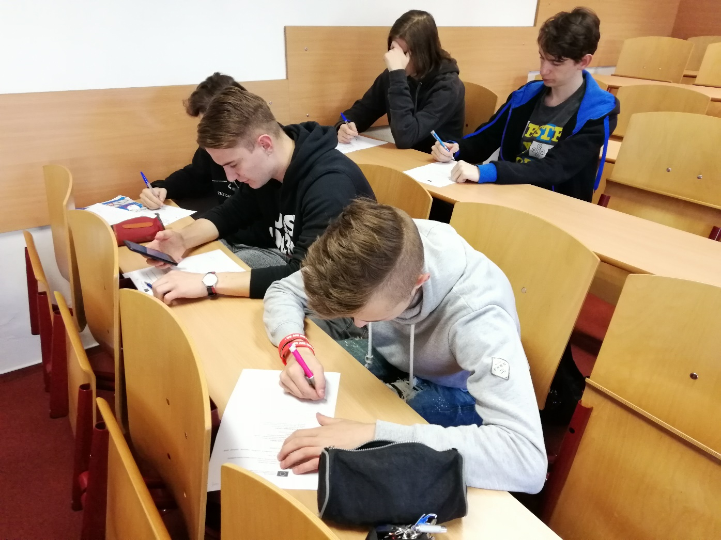

Slide 14
Kontrola správnosti vypracování úkolů podle zadání (viz pracovní list) + představení forem propagace vlastních fiktivních firem
Diskuse

Slide 15
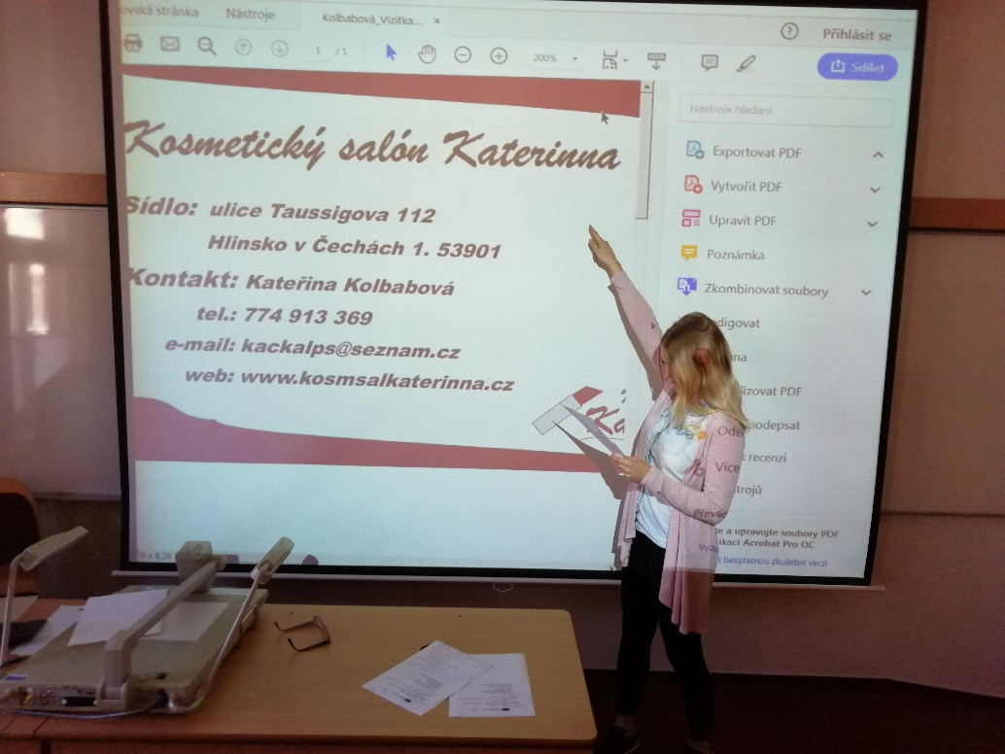
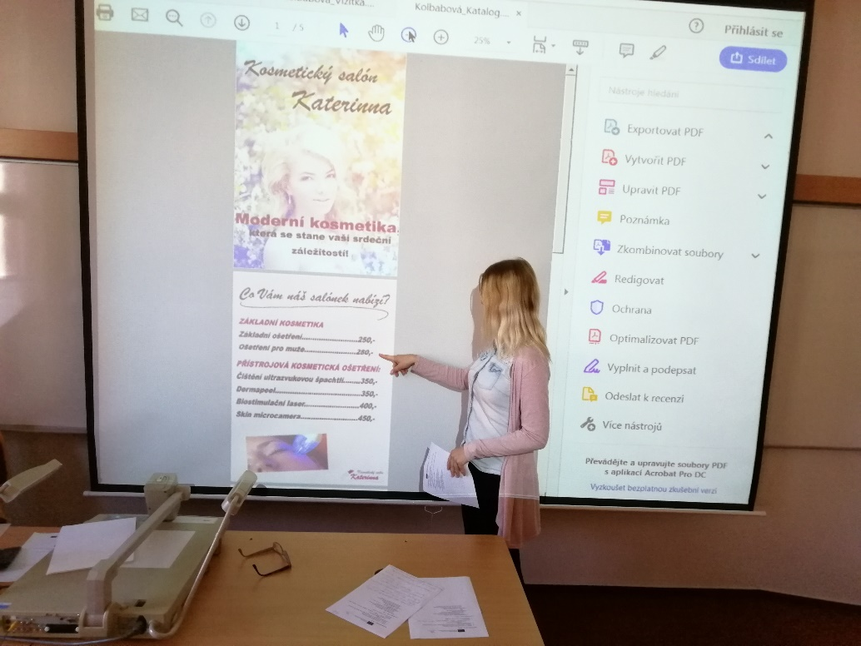
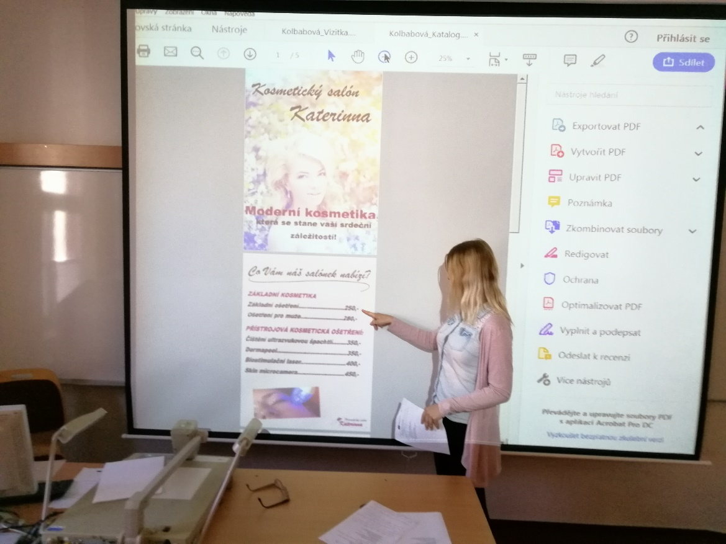

Slide 16
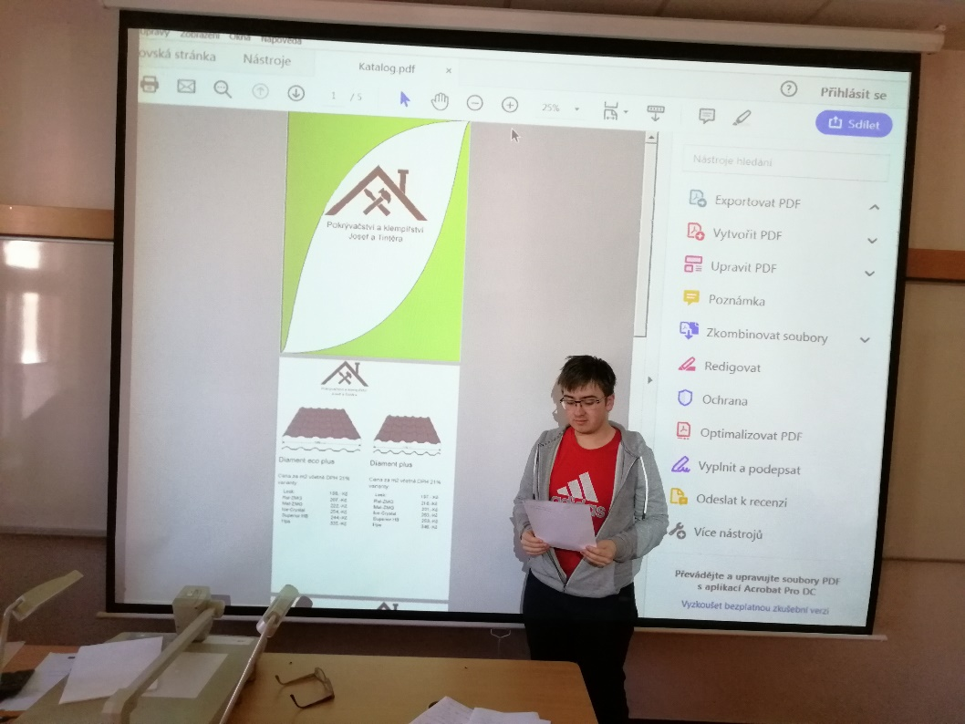
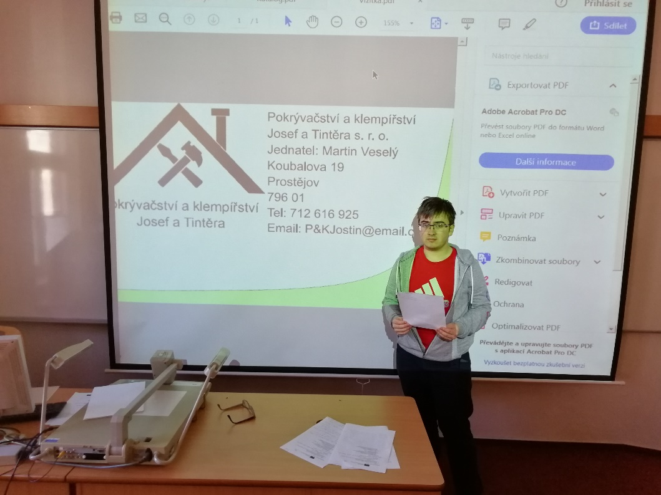
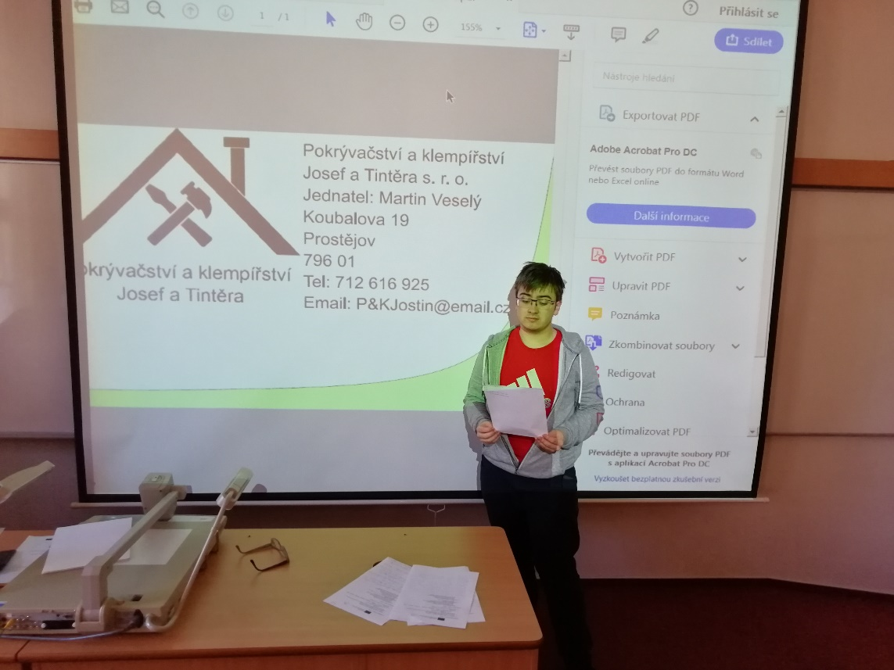

Slide 17
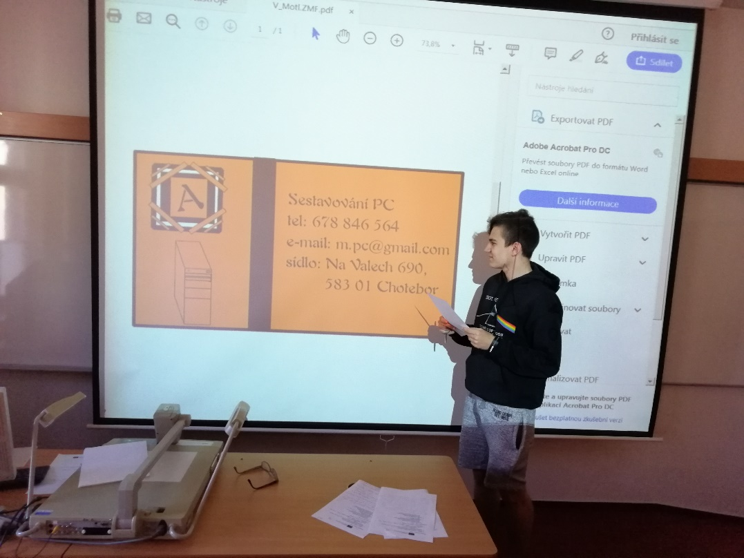
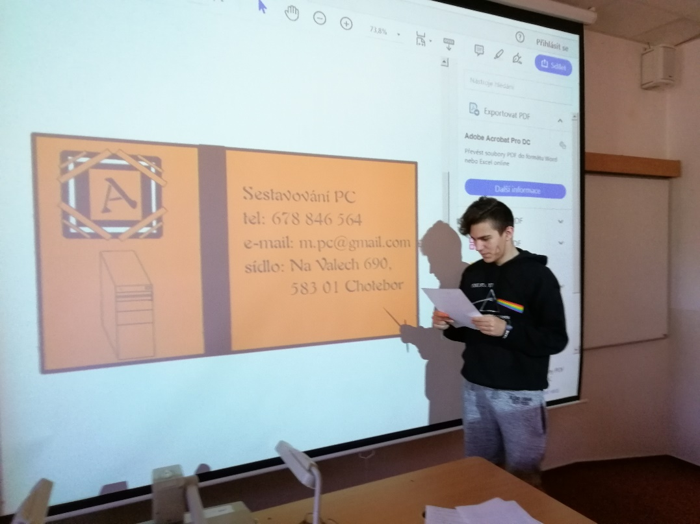
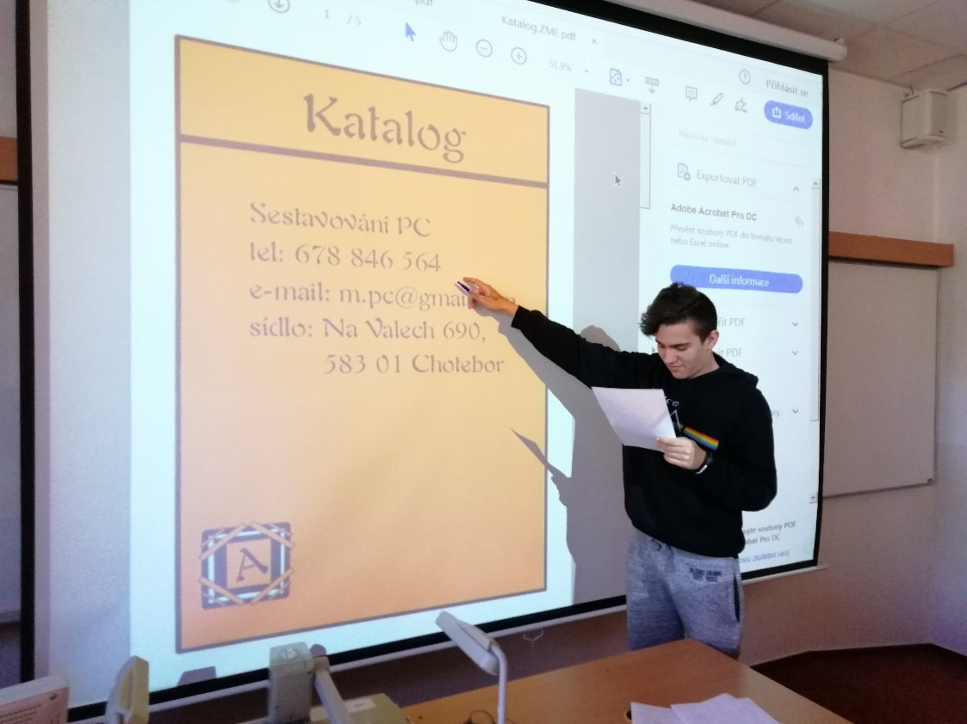

Slide 18
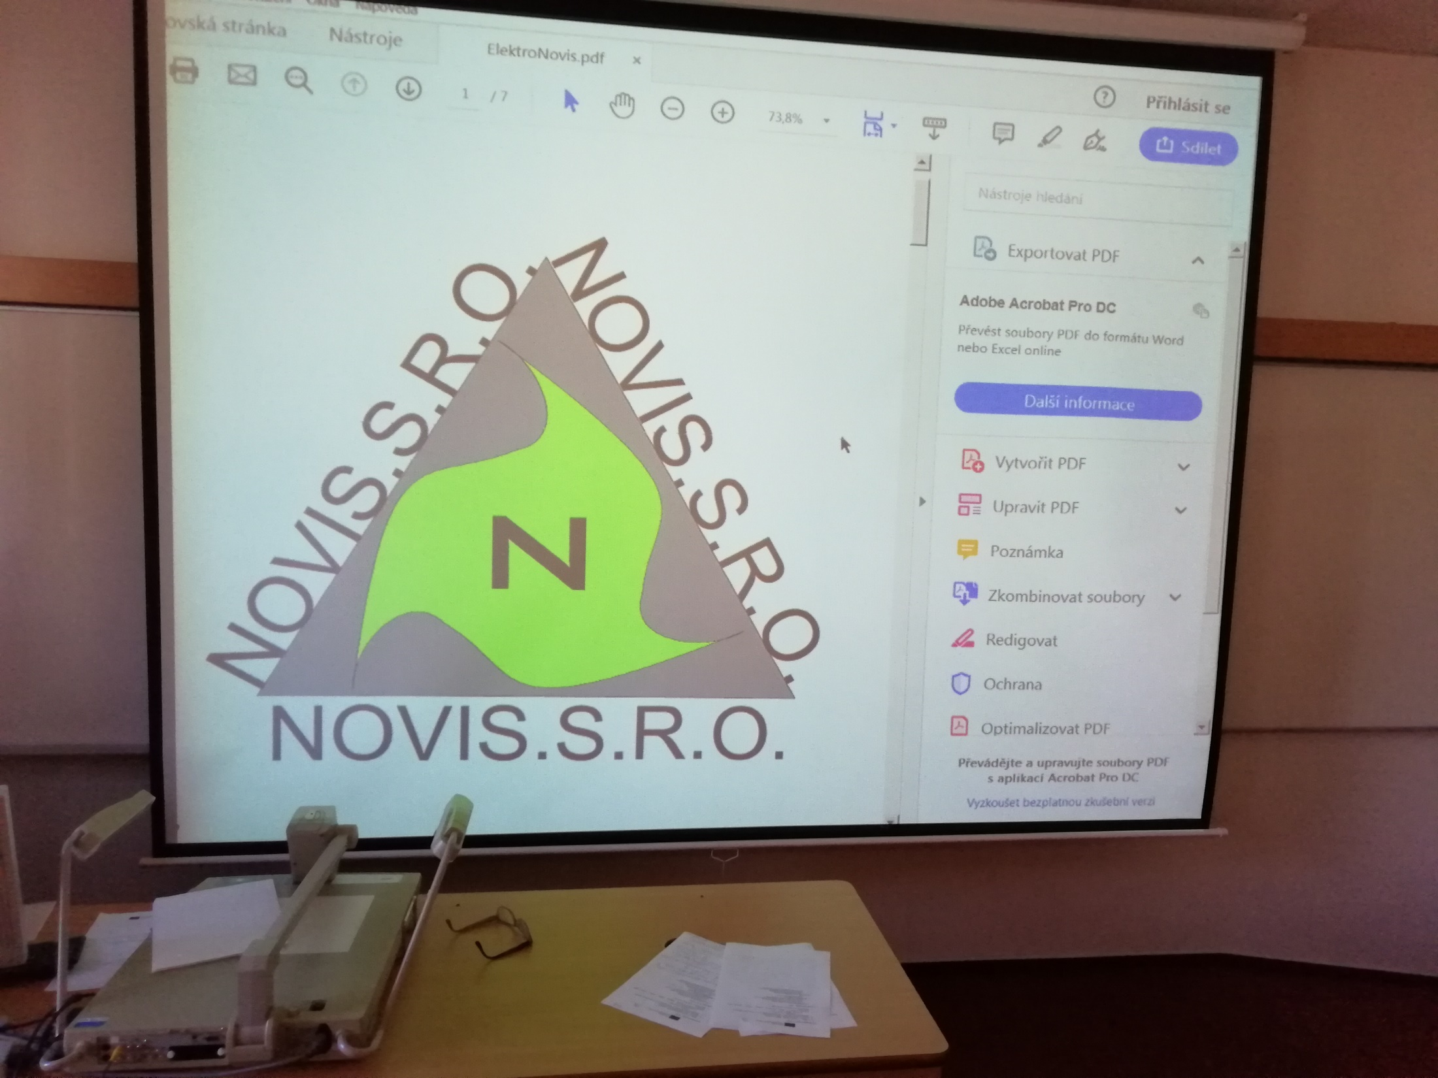

Slide 19
Závěrečné zhodnocení hodiny

